Slide 1
Create API and Cleansing Data text
Hanif Rizky N

Slide 2
Pendahuluan
Data cleansing atau data cleaning adalah proses pembersihan dan pengolahan data untuk memastikan kualitas data yang baik sebelum digunakan untuk analisis atau pengambilan keputusan. Dalam hal data teks, cleansing data teks melibatkan identifikasi dan pembersihan kesalahan, inkonsistensi, dan kekurangan dalam data teks seperti typo, formatting yang tidak benar, duplikasi, dan karakter yang tidak diinginkan. Tujuan dari cleansing data teks adalah untuk memastikan bahwa data teks yang digunakan adalah akurat, konsisten, dan berguna bagi tujuan yang ditentukan.

Slide 3
Metode Penelitian
Deskripsi data
Metode penelitian deskripsi data adalah metode penelitian yang digunakan untuk menggambarkan dan menjelaskan karakteristik dari sampel. Fungsinya untuk menjelaskan apa saja data yang dipakai, mulai dari sumber data, tipe data, isi data dan lain sebagainya.

Slide 4
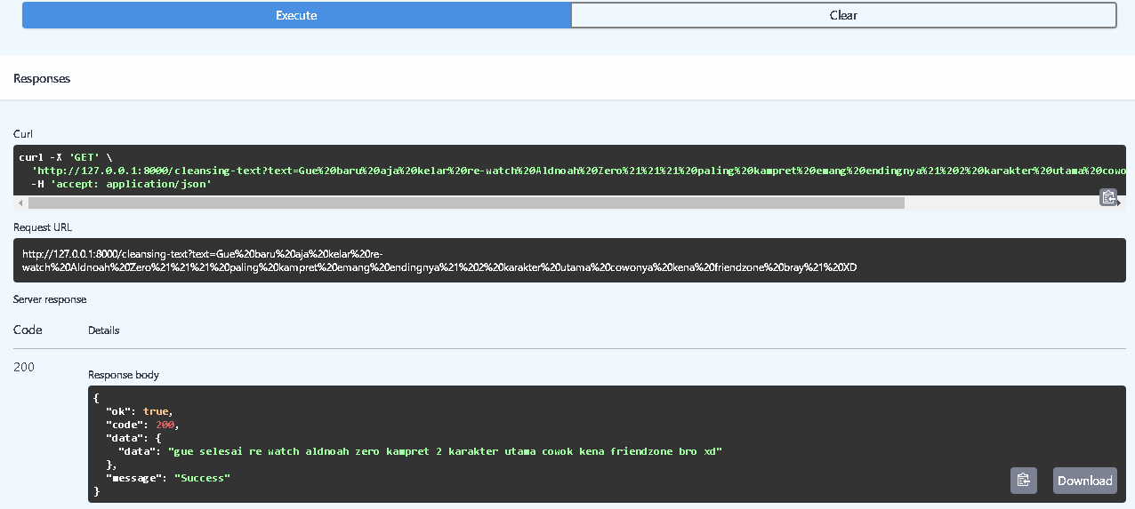
Hasil dan Analisa
API yang dibuat dapat digunakan untuk membuat cleansing data text. Cleansing data text menghasilkan data yang sudah bersih dimana huruf kapital menjadi huruf kecil (lowercase), menghilangkan “user”, menghilangkan syimbol, menghilangkan url, dan menghilankan ekstra space.

